Slide 1
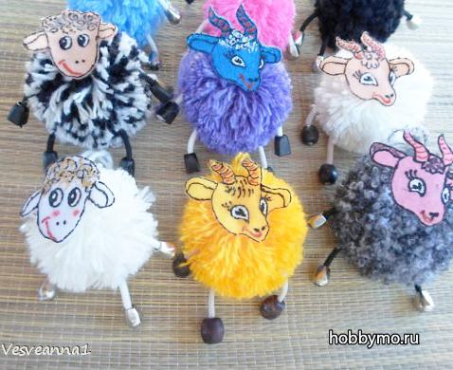

Slide 2
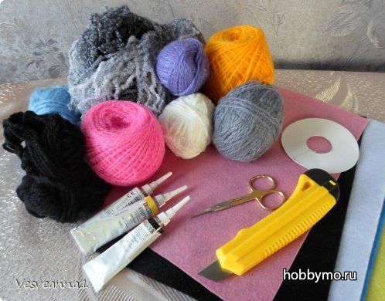

Slide 3
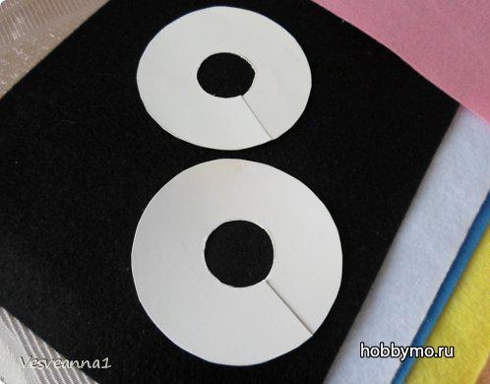
Вырежьте 2 картонных круга 9 см в диаметре (или можно любого размера). Внутренний диаметр где-то 3 см.

Slide 4
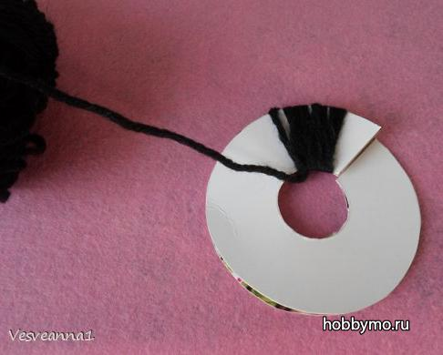
Сложите картонные кольца вместе и начинайте наматывать пряжу.

Slide 5
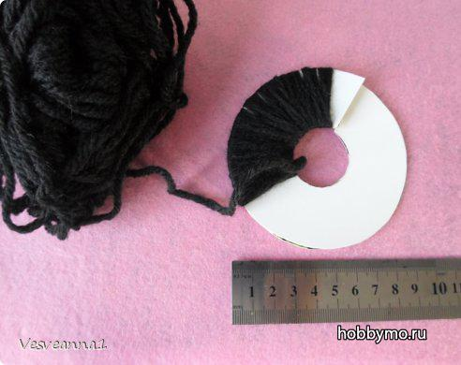
Намотайте ряда так четыре. Чем больше намотаете, тем пышнее будет помпон в итоге.

Slide 6
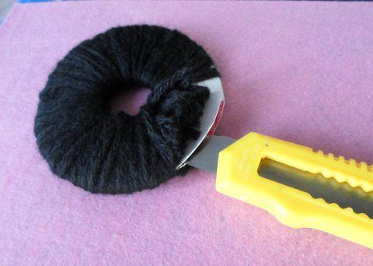
Аккуратно разрежьте ножом между кругами, придерживая рукой, чтобы ниточки не развалились.

Slide 7
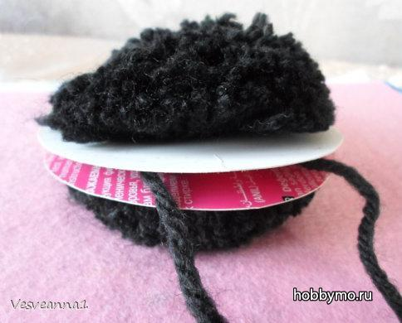
Вставьте между кругами ниточку. Возьмите нить подлиннее, чтобы можно было потом подвесить игрушку.

Slide 8
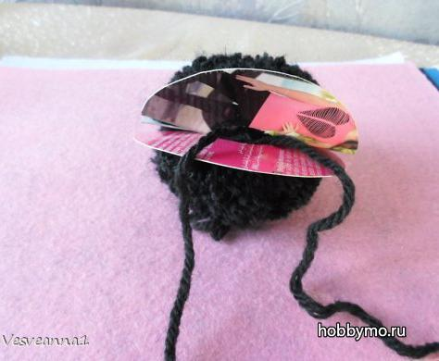
Завяжите потуже, чтобы пряжа не развалились.

Slide 9
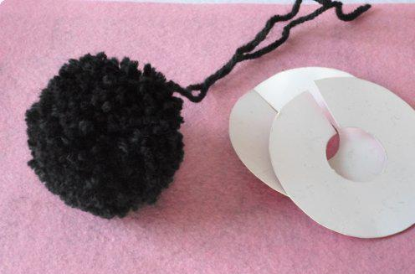
Снимите круги. Вот такой помпончик получился. Если нитки кое-где торчат, обрежьте их ножницами, чтобы помпон был ровненький.

Slide 10
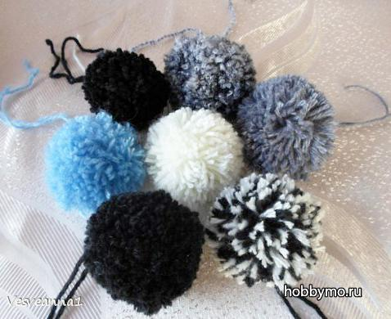
Вот такие разные помпоны получились.

Slide 11
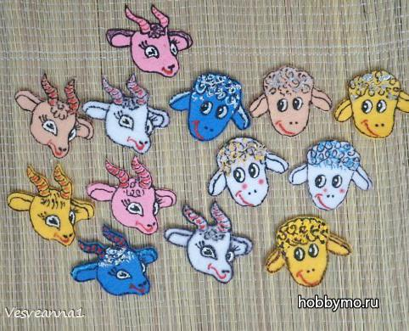
Отдельно из картона вырежьте голову , это будет шаблон. Теперь вырежьте из картона голову, раскрасьте фломастерами.

Slide 12
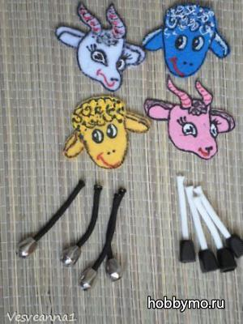
Копытца сделаны из шнурков. но можно сделать из любых веревочек с бусинками.

Slide 13
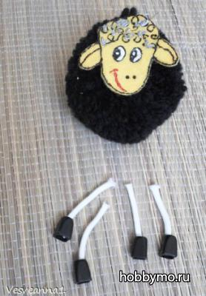
Приклейте голову на клей.
Приклейте копытца, раздвигая шерстку.

Slide 14
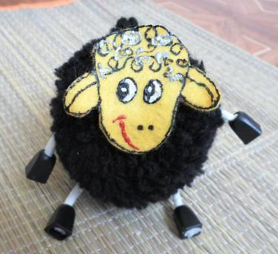
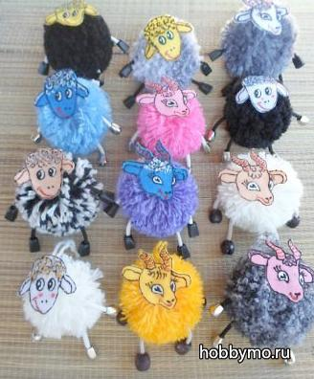
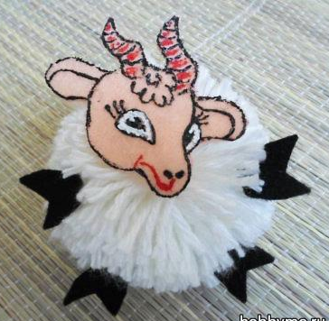

Slide 15
